Slide 1


Sygepleje- og sygeplejerskeforskning i samarbejde med klinisk praksis i 10 år.
Hvor står vi?
Forskningsleder Grete Brorholt, Københavns Professionshøjskole, Sygeplejerske – og ernæringsuddannelserne, grbo@kp.dk
Grete Brorholt
25. april 2023
Notes:
Skift billede ved at højreklikke og vælge et nyt, evt. fra mapperne i Templafy.

Slide 2
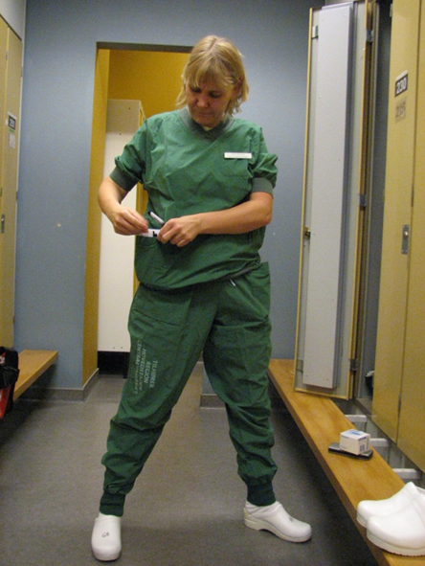
Københavns Professionshøjskole (KP) d.1.11.2018
Antropolog og ph.d. i antropologi
Senioranalytiker i Vive, udviklingskonsulent på HvH, Projektleder og underviser KU og DPU, AU
Borger- og patientinddragelse,
Omsorg
Kvalitativ metode
Care crisis

Slide 3

Formål:
At tegne et landkort over sygeplejerske- og sygeplejeforskning
At give eksempler på praksisrelevant og anvendt forskning af høj kvalitet – konstruktiv og fremadrettet

Slide 4
3 spørgsmål
Hvad forskes der i på professionshøjskolernes sygeplejerskeuddannelser (sygeplejeforskning)?
2) Hvordan binder professionshøjskolerne sygeplejeforskning og grunduddannelse og videreuddannelse og klinisk praksis sammen?
- KP eksempler og resultater
3) Hvad ved vi om uddannelsesforskning vedr. uddannelse og professionen sygeplejerske (sygeplejerskeforskning)?

Slide 5
1) Hvad forskes der i på professionshøjskolernes sygeplejerskeuddannelser?
7 + 2 Professionshøjskoler:
Københavns Professionshøjskole
BH SUND
Diakonissestiftelsen
Professionshøjskolen Absalon
Professionshøjskolen UCN,
UCL Erhvervsakademi og Professionshøjskole
VIA University College
UC SYD
Danmarks Medie- og Journalisthøjskole

Slide 6
Forskel på sygepleje og sygeplejerske -forskning
Sygepleje fx
Fundamentals of Care (FoC)
Familiebaseret tilgang
Patient Centered Care (PCC)
Klinisk sygepleje
Kommunikation
Kvalitet i opgaven
Grundliggende teoriudvikling
Sygeplejersker fx
Identitet
Arbejdsliv
Uddannelse
Fastholdelse
Teori-praksis
Livslang læring
Grundliggende teoriudvikling

Slide 7

Vores forpligtigelse som professionshøjskoler

Slide 8
Forskningsbaseret undervisning
Ifølge Bekendtgørelsen af lov om professionshøjskoler for videregående uddannelser , er vi forpligtiget til:
§ 4: Professionshøjskolernes uddannelser skal bygge på forsknings- og udviklingsviden inden for de relevante
fagområder og viden om praksis i de professioner og erhverv, som uddannelserne er rettet mod.
-At professionshøjskolernes forskningspolitiske strategi sigter mod,
at et flertal af underviserne er involveret i forskningsprojekter
§ 5. Professionshøjskolen skal med udgangspunkt i sit uddannelsesudbud varetage praksisnære
og anvendelsesorienterede forsknings- og udviklingsaktiviteter i tæt samspil med det aftagende
arbejdsmarked, øvrige uddannelses- og videninstitutioner og det omgivende samfund.
-Forsknings- og udviklingsaktiviteterne har til formål at tilvejebringe ny viden og konkrete løsninger på udfordringer inden for de erhverv og professioner, som professionshøjskolens uddannelser er rettet mod.
(Bekendtgørelse af lov om professionshøjskoler for videregående uddannelser, ændret 2017)
Notes:
KP´strategi:
At alle fastansatte undervisere deltager i forskningsaktiviteter
At alle forskningsprojekter skal omsættes til og anvendes i ydelser for studerende, kursister og partnere
At ca. halvdelen af de fastansatte undervisere skal være forskningskvalificerede (Ph.d.)
§ 5. Professionshøjskolen skal med udgangspunkt i sit uddannelsesudbud varetage praksisnære og anvendelsesorienterede forsknings- og udviklingsaktiviteter i tæt samspil med det aftagende arbejdsmarked, øvrige uddannelses- og videninstitutioner og det omgivende samfund.
Stk. 2. Forsknings- og udviklingsaktiviteterne har til formål at tilvejebringe ny viden og konkrete løsninger på udfordringer inden for de erhverv og professioner, som professionshøjskolens uddannelser er rettet mod.

Slide 9
Forskningsbaseret undervisning
Jens-Ole Jensen & Jens H. Lund. Vidensflow – hvordan kan forbindelserne mellem
forskning og uddannelse i professionshøjskoler begribes? Tidsskrift for Professionsstudier 27.
2019. Model 1, s.87.

Slide 10
Hvad investerer samfundet i forskning på professionshøjskolerne?
Professionshøjskolerne 2013 308 millioner (308.000.000)
Unversiteter 2023 (308x30) 9.3 milliarder
(9,3.000.000.000)

Slide 11
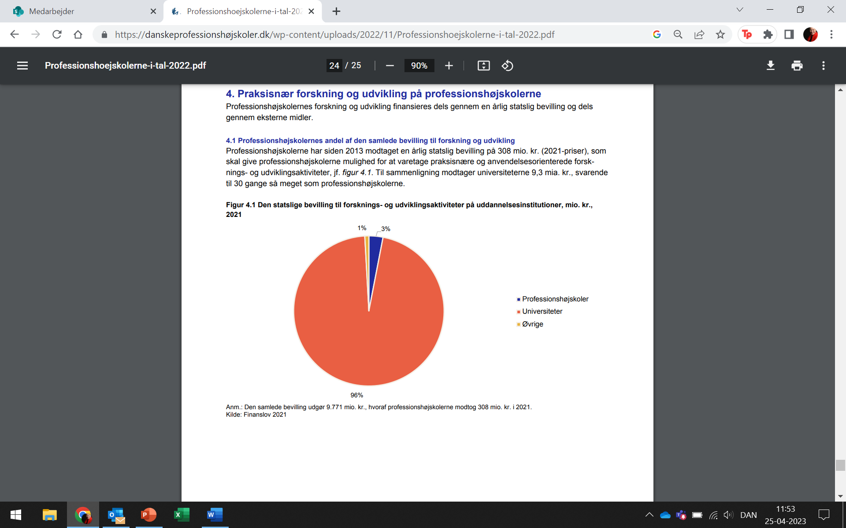

Slide 12
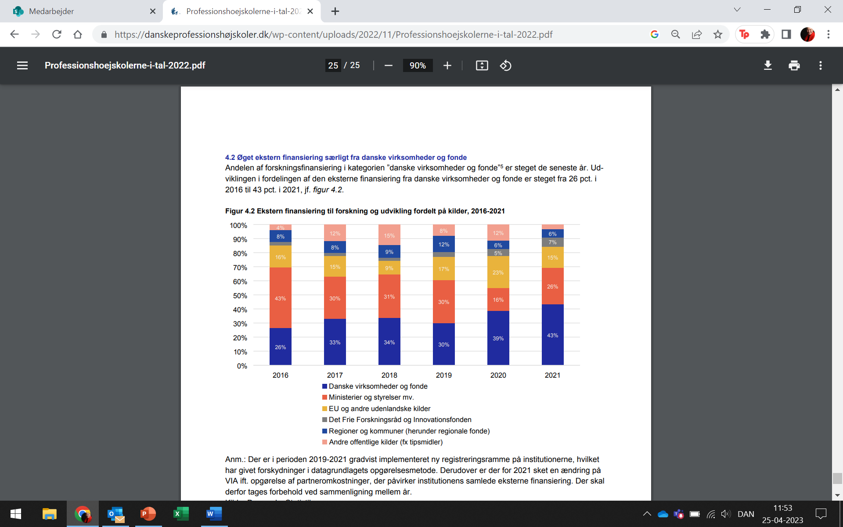

Slide 13
Kortlægning 2020
Forskningsprogrammer og fokusområder inden for sundhed på baggrund af alle seks UC’ers hjemmesider.
Detaljerede oplysninger fra fem UC’er, med henblik på at kortlægge forskningsmiljøernes styrkepositioner. UCL data 2023 (deltog ikke i 2020).
Optælling baseret på ovenstående data og krydstjek af de indsamlede data via institutionernes hjemmesider og UC-Viden. UCL er ikke medtaget.
Nogle af forskerne figurerer under flere fokusområder i optællingen
Seniorforskerniveau (defineret som ph.d.) og den pågældende professionshøjskoles egen vurdering af seniorkapacitet
FORBEHOLD

Slide 14
Overblik fra 2020 1/2
Rehabilitering
Ulighed i sundhed (12 forskere)
Teknologi
Borgernær
Børn
Paliation
Sundhedspædagogik 4
Sundhedskommunikation 3
Aldring 8
Ældre
Demens 6
Velfærds/sundhedsteknologi 13
Mental sundhed 3
Krop
Metode
Etik
pårørende
Forskning i sundhedsfaglig praksis
Videnscenter for sundhedsfremme
Forskningsprogrammet for barndomspædagogik, bevægelse og sundhedsfremme
Sundhed og velfærdsteknologi
Center for Sygepleje
Det nære sundhedsvæsen

Slide 15
2/2
Patientforløb
Klinisk sygepleje 6
Klinisk praksis
Klinisk lederskab
Hverdagsliv
Personlig medicin
Sårbare ældre
Nære sundhedsvæsen 9
Bruger- borgerinvolvering
Ulighed i sundhed
Palliation og hverdagsliv
Fremtidens ældre
Hverdagsliv med kronisk sygdom
Stærkere studerende
Fundamentals og Care
Digitaliseret teknologi

Slide 16
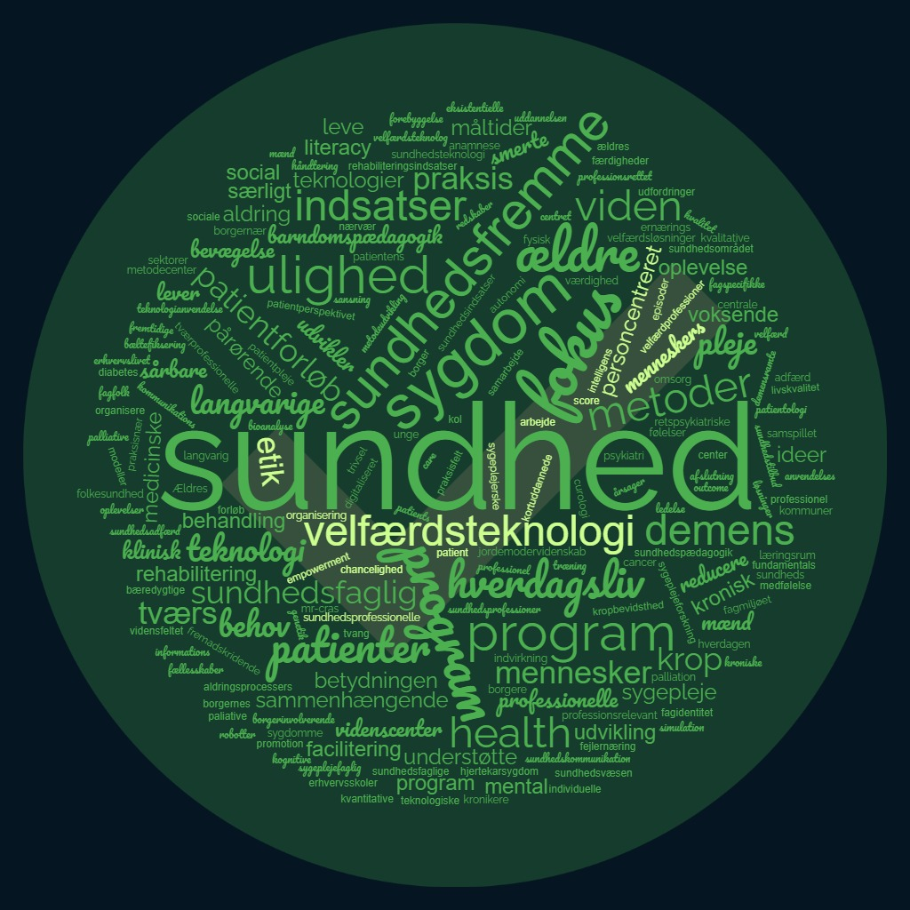
Forbehold
Kvalitativ visualisering
Minus verbum og adjektiver
Minus forskning
Sammenlægning af entals og flertalsform (program, programmer, programmet)

Slide 17
Top 4
Tilstrækkeligt fokuseret?
Hvad har vi ikke seniorforskere indenfor?
Velfærds/sundhedsteknologi 13 forskere
Ulighed i sundhed 12 forskere
Nære sundhedsvæsen 10-12 forskere
Aldring 8 forskere

Slide 18
Eksempler fra KP
Resultater
Teknologi har en social slagside- one do not fit all
Vi skal møde sårbare der hvor de er –gråzone gruppe skal gribes
Peer-metoring har effekt på empowering og trivsel
Sandwich-press i omsorg
KOL-Kuffert (BH SUND)
Edu-Com4Health (Ulighed i Sundhed)
Hjertens Glad (Det nære sundhedsvæsen)
INTERGEN – Sapere Aude: hvordan udvises omsorg i forskellige generationer (ældre-aldring)

Slide 19
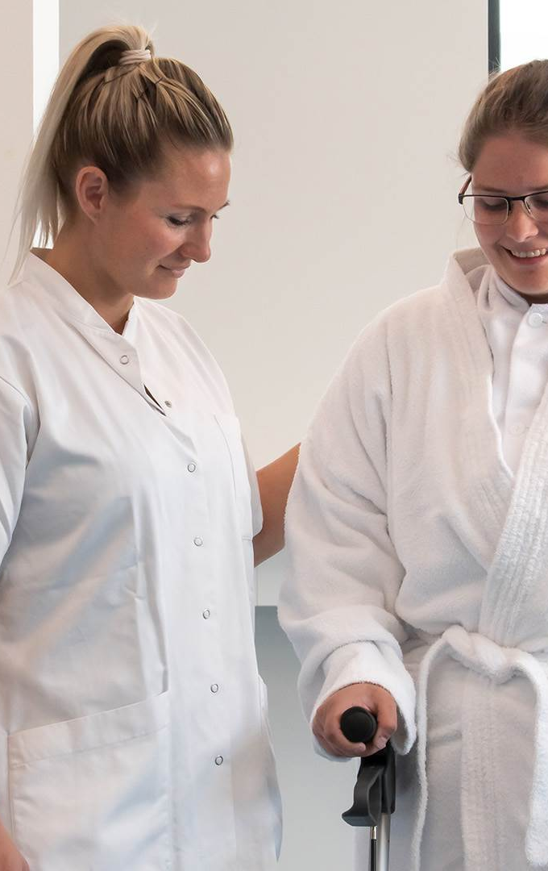
På tværs af professionshøjskolerne
SIDP – Sundhedspolitisk initiativ ved danske professionshøjskoler – Borgernær
PROMT – Personlig medicin
UDSIKT- Uddannelse (+ universiteter)
Edu-Com-4-health (2 professionshøjskoler)
Digitaliseringsprojektet (BHSUND +KP)
Covid-19 –ansøgning

Slide 20
Andre aktører?
Defaktum
DPU
Cand. Cur. Uddannelserne
RUC
40 professorer
Aalborg Universitetshospital
Aalborg Kommune

Slide 21
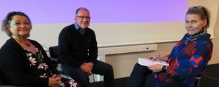
2) Hvordan binder professionshøjskolerne sygeplejeforskning og grunduddannelse og videreuddannelse og klinisk praksis sammen?
- KP eksempler og resultater
Tematikker på KP
Pårørende
Klinisk kvalitet i primær sektor
Ældre
Digitale
Hjemmepleje
Hjemmesygepleje

Slide 22
Forskningsbaseret undervisning
“Not every nurse should be a researcher,
but each nurse should practice with
the critical attitude of a researcher.”
George Evers
Notes:
Research is important in professional education.....
...... But don’t be too frustrated if you can’t give enough attention to research
Professionals need to have knowledge about research as consumer of research, and to evaluate own practice
Research education should focus on implementation science

Slide 23
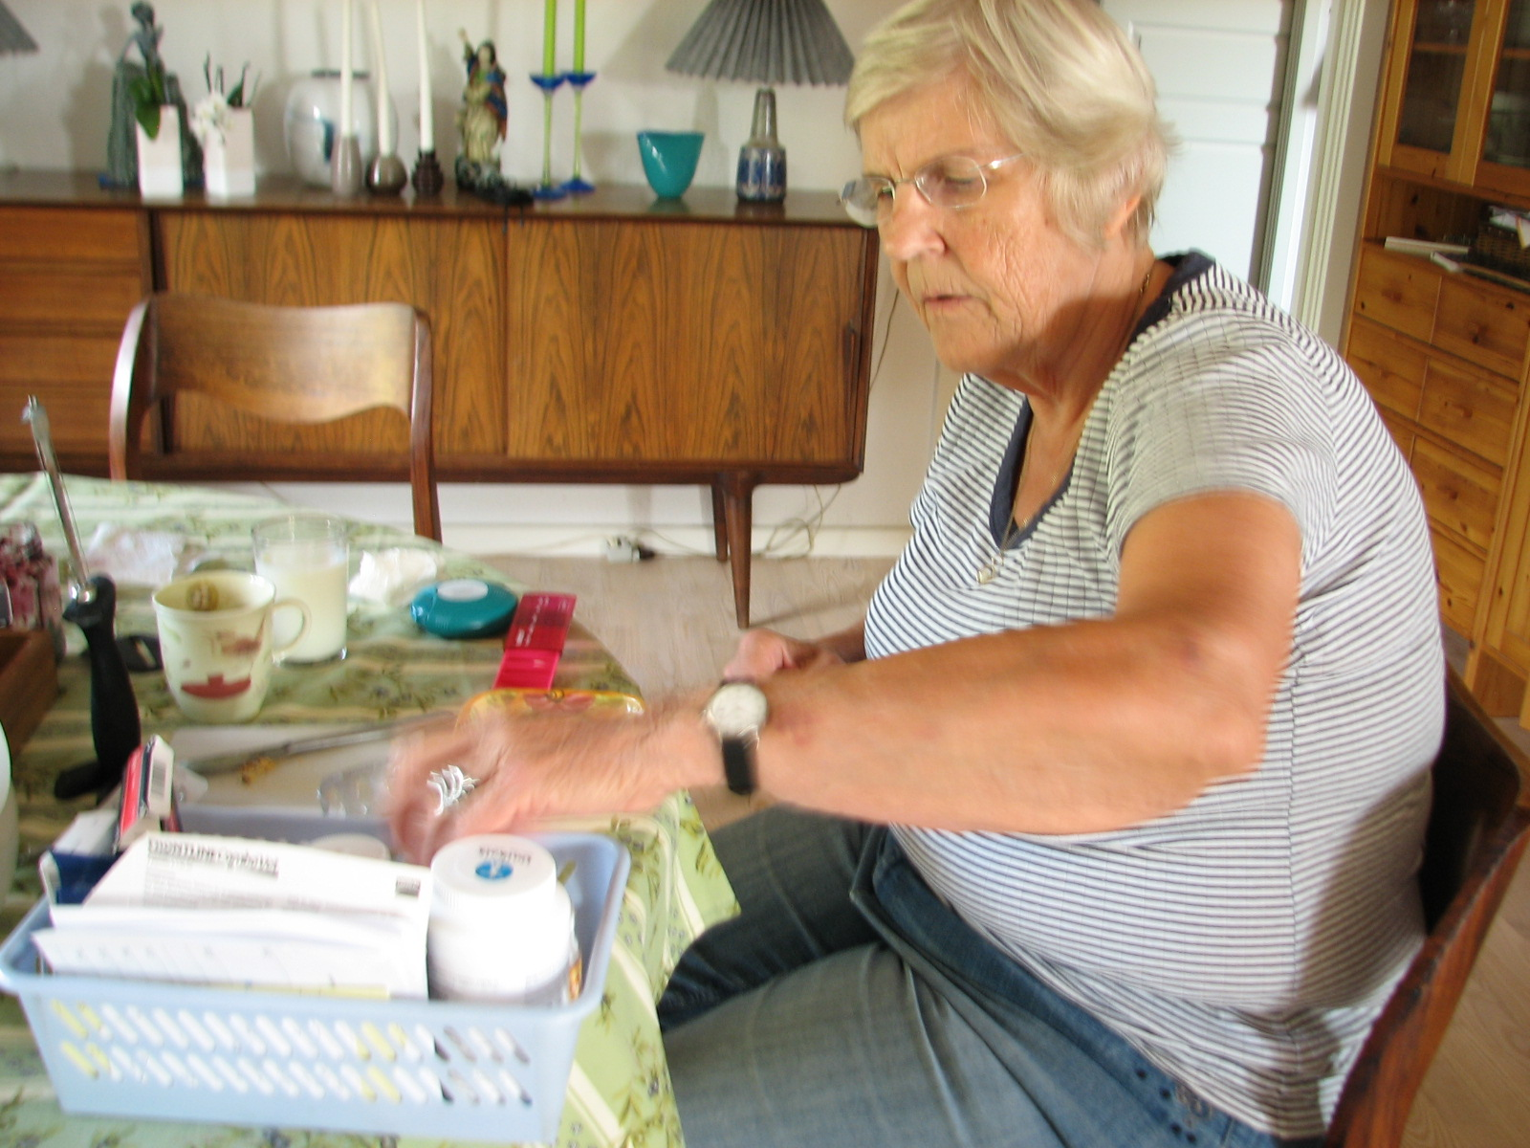
Idé-katalog over deltagelse og vidensomsætning mellem GU, FoU og VU og klinisk praksis

Slide 24
Publikationer | Fra BFI til populærvidenskab
Undervisningsplanlægning | Litteratur
Undervisning | Formidle ny viden, showcase, metoder, TPI
Undervisningsmateriale | Litteratur, caseudvikling, empiriindsamlingsmetode, erfaringsbaseret, metodik, vurdering af validitet,
Projektdeltagelse | Deltagelse med forskningsandel i projekter, adjunktforløb og øvrige
Litteraturreview | Afgrænset opgave til specifikt projekt
Involvering i projekter | Udvikling af projekter, workshops, forskningsansøgninger
Fælles forfatterskab | Skrive artikel sammen
Forskningsfrokost | Præsentation af igangværende intern FoU
Videnscafe | Præsentation af lærebog
Journalclub | Læse artikler sammen
Vidensmiljø og ekspertoplæg | Fælles om genstandsfelt
FÆLLES OM…

Slide 25
KP eksempler
Faste teams i Hillerød, Rudersdal, Peter Lykke Centeret: VU, interessent workshop, forskning og puljemidler bindes sammen. Adjunkter, seniorforskere, konsulenter, borgere og praktikere arbejder sammen med forskellige roller
EM-Care leverer casemateriale: Der undervises på grunduddannelse, casemateriale deles på tematik, relevante artikler skrives og formidles. Adjunkter, studerende, alumner, SDU-forskere, hospital-forskere, ngo-er og borgerrepræsentanter samarbejder.

Slide 26
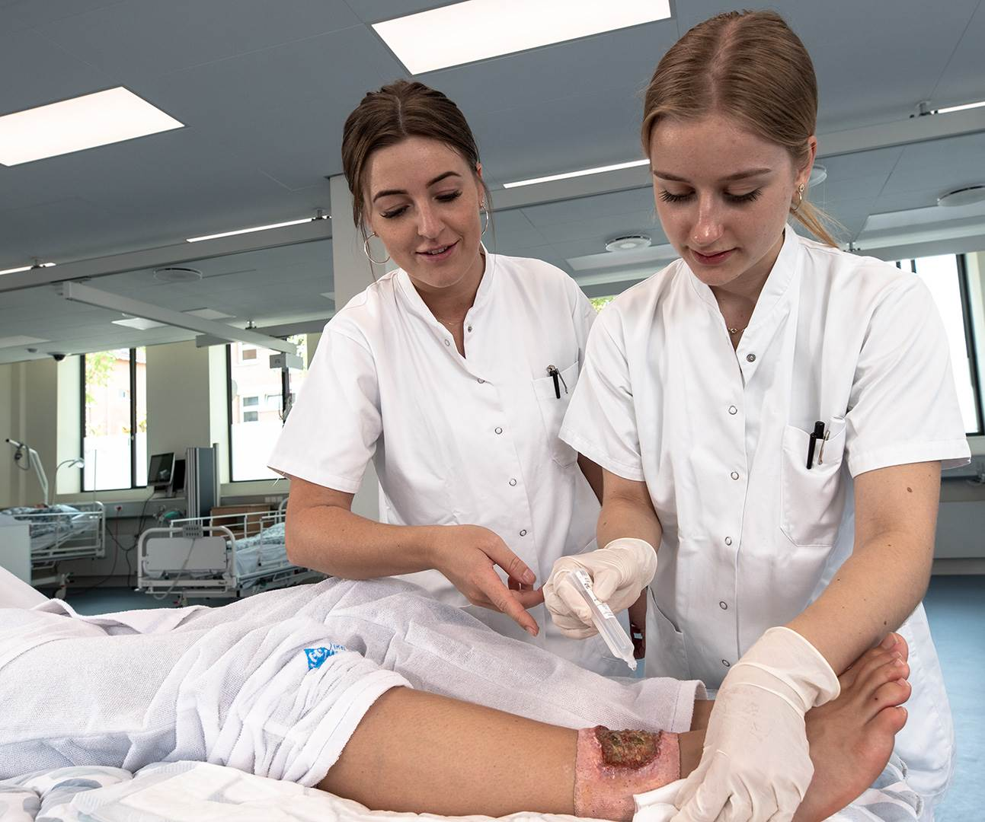
Idé-katalog over vidensomsætning FoU + studerende

Slide 27
CHC-S | Nyeste forskning
NEW | 6-7 semester og BA
EM-Care | Kvalificering af data, frivillige, cases
Grønne bæredygtige fællesskaber | Projektassistent – frivillige
Forskningssemester studerende | 5 md forskningspraktik
Tværprofessionelle forløb BA | Undervisere underviser i ekspertområde – studerende deltager i små projekter
Model Cancer Care- BA | Indsamler og skriver BA indenfor denne ramme
Uddannelseshospitalet | Løbende kliniske projekter
BA empiri-indsamling til videnskabelig artikel | Empiriindsamling under supervision omsættes af forskere

Slide 28
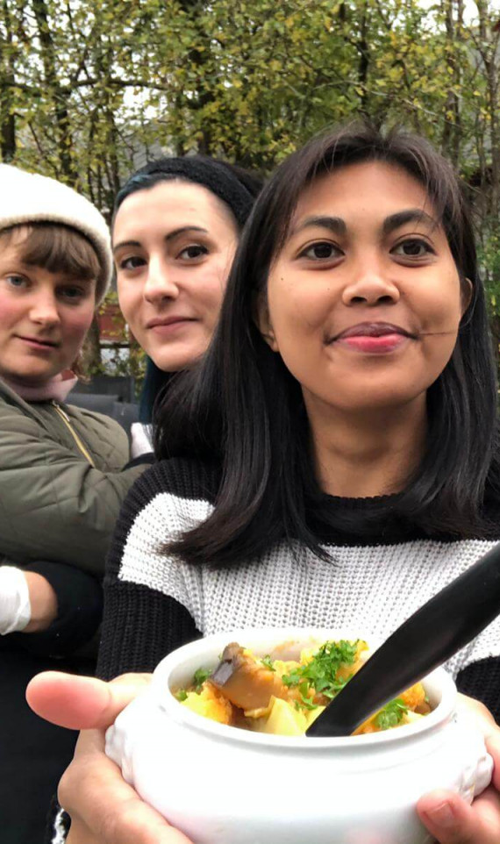
KP eksempler
Model Cancer Care:
Ph.d.-er med sygeplejerske baggrund involverer BA-studerende i deres studie. Efter endt program kører ordningen videre med nye Ph.d.-ere.
Grønne Bæredygtige Fællesskaber: Studerende er i praktik, er frivillige på et KP-projekt.

Slide 29
Idékatalog over samarbejde (med praksis)
Care Across Generations INTERGEN | Kommune, universitet, KP, Region
Hjemlighed | OPI
Co-caring, Uddannelseshospitalet -top down | Koordinationsudvalget
Pillens vej | Egne netværk
Partnerskaber | Centre eller kommuner eller plejehjem
10% stillinger / professorater | Universitetssamarbejde
Forskning+kompetenceudvikling | Kommuner

Slide 30
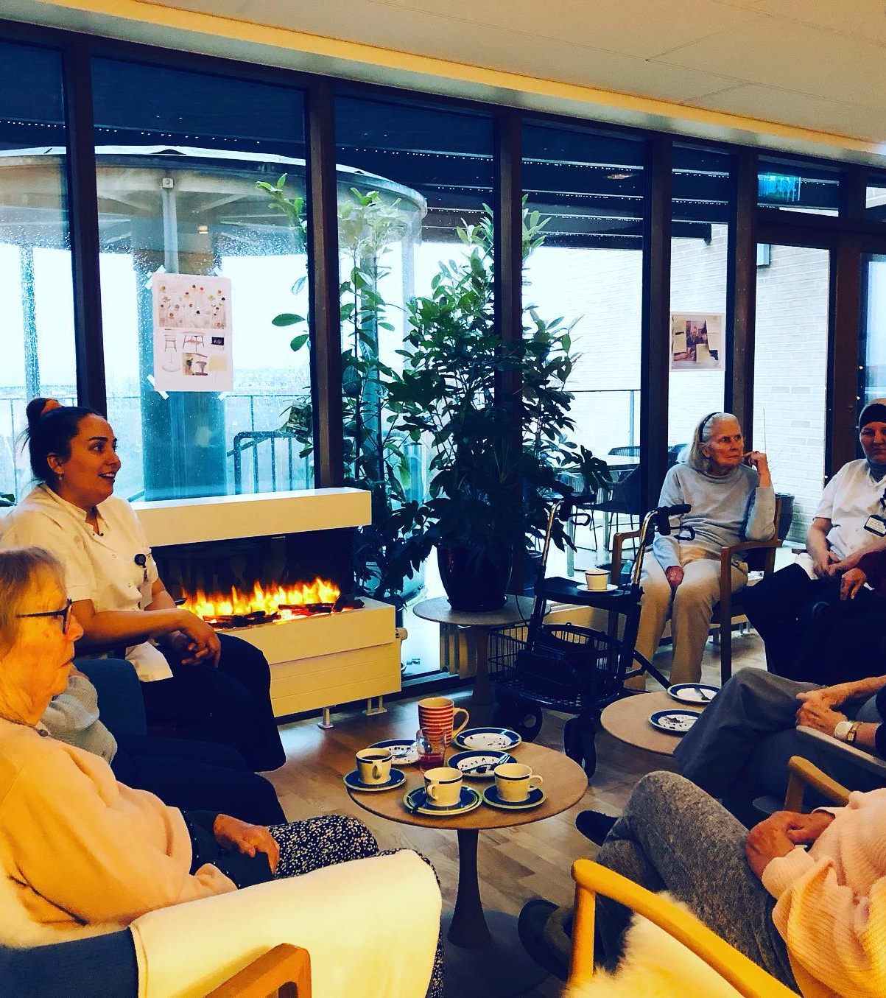
KP eksempel
Projekt Hjemlighed
Plejehjem Kastanjehaven
Indretningsarkitekt
Resultater
Mere inddragelse af boregere giver mere styrke og empowerment og færdigheder
Værdighed er hygge, livslyst, basale behov, mindre ensomhed

Slide 31
3) Uddannelsesforskning vedr. uddannelse og professionen sygeplejerske (sygeplejerskeforskning)?

Slide 32

Strukturelt
Individualiseret

Slide 33
Tematikker
Sygeplejerskekohorten, CHC-S – Niels Sandholm
Tværsundersøgelsen
Mari Holen
UDSIKT – uddannelsesreform 2016, tværprofessionelt og tværsektorielt
Signe Lehn, Karin Højbjerg
Nye sårbarheder -
Noemi Catznelson
Nye sygeplejerskers arbejdsmiljø -
Carsten Juul Nielsen
Teori – praksis
Løn, mening,
Tværprofessionalitet
Robusthed- nye unge
Rekruttering og fastholdelse
Mental Sundhed og acceleration
Acceleration og flukturering i arbejdslivet
Opbrud og udenlandsk arbejdskraft

Slide 34
Eksempler fra KP
- konstruktive og fremadrettede
Resultater:
Rekruttering og fastholdelse begynder i studietiden
Alternative uddannelsesspor kan fastholde og rekruttere flere
Der er rekrutteringsmuligheder blandt mænd – men vi skal geare uddannelserne bedre
Sygeplejerskekohorten
NEW
CHC-S
Uddannelseshospitalet
Stærke studerende
Mænd

Slide 35
Konklusion:
Sygepleje og sygeplejerskeforskning i samarbejde med klinisk praksis i 10 år.
Hvor står vi?
…og svarer vi på omverdens problemstillinger?

Slide 36
Ja
-vi bliver mere fokuseret, bedre til indtjening og får ros for vores impact
Ja
-vi byder ind på omverdens problemstillinger og vi arbejder bedre sammen som sektor

Slide 37
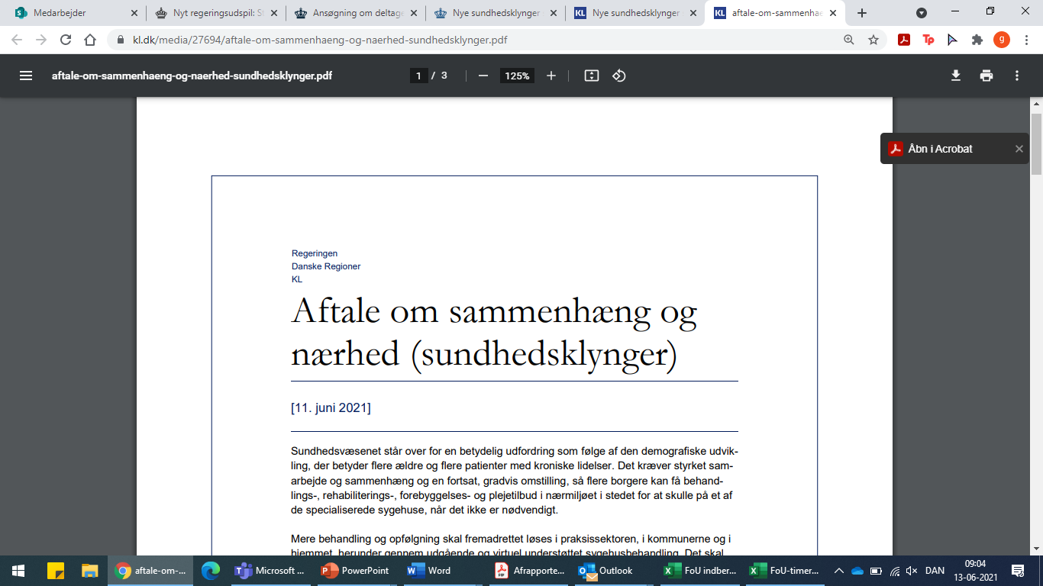
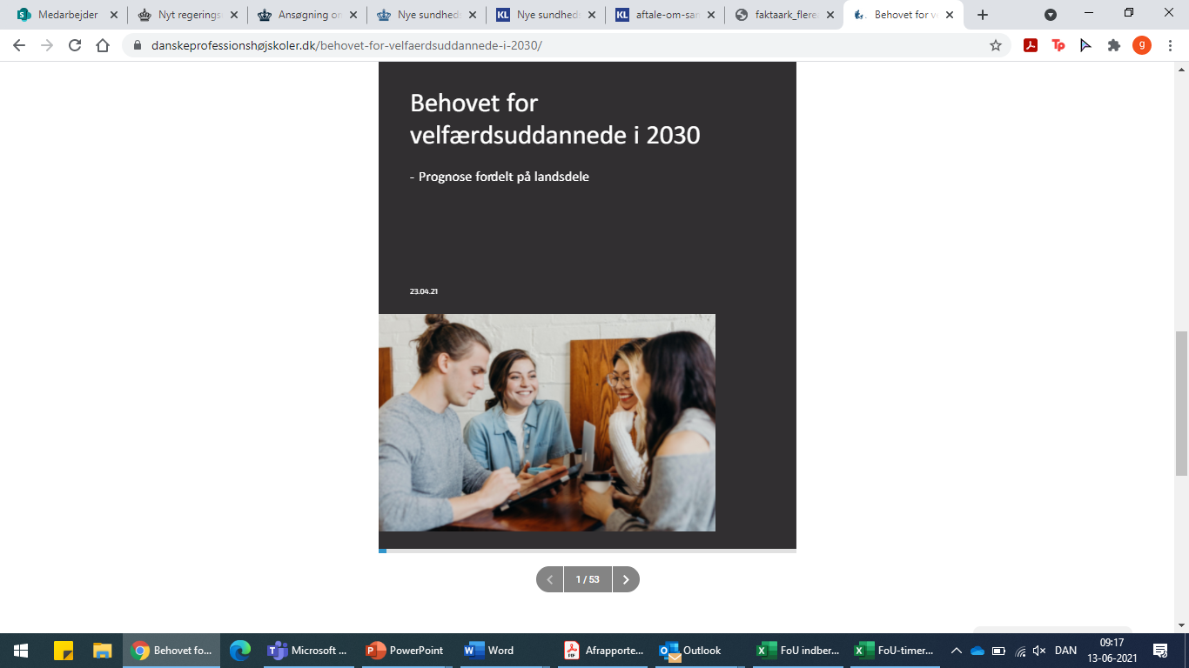
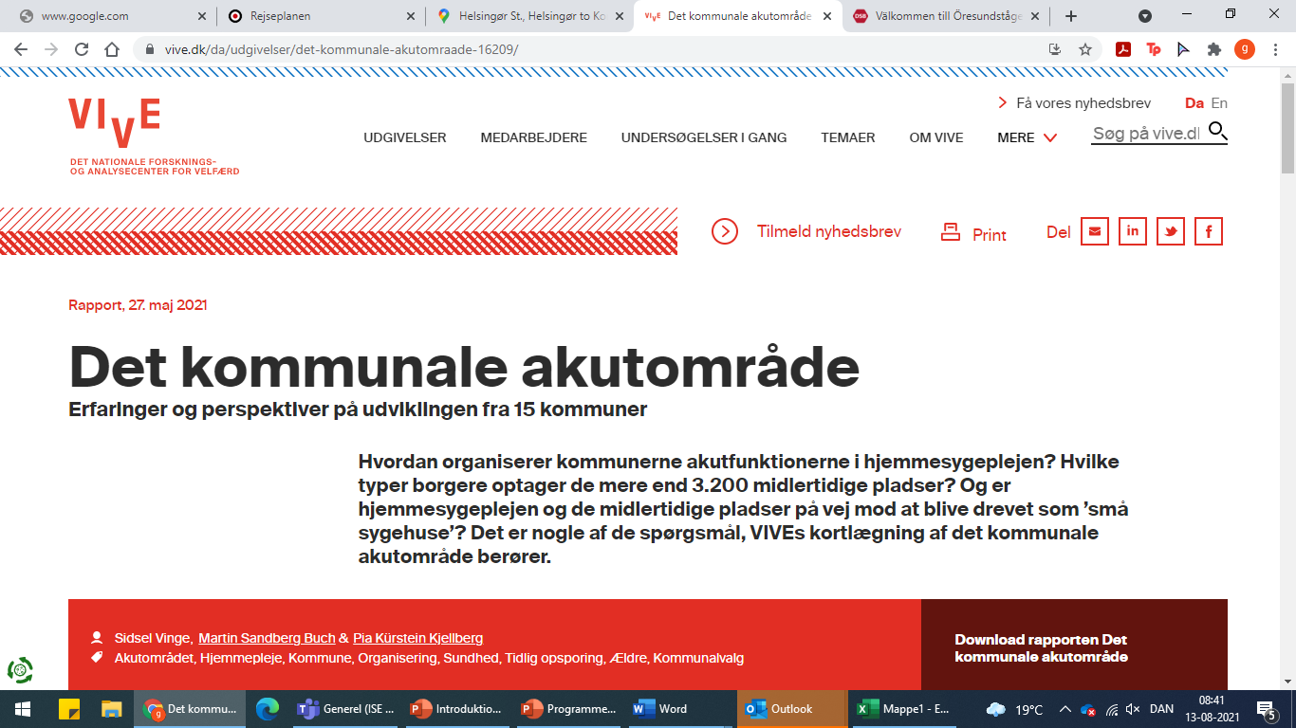
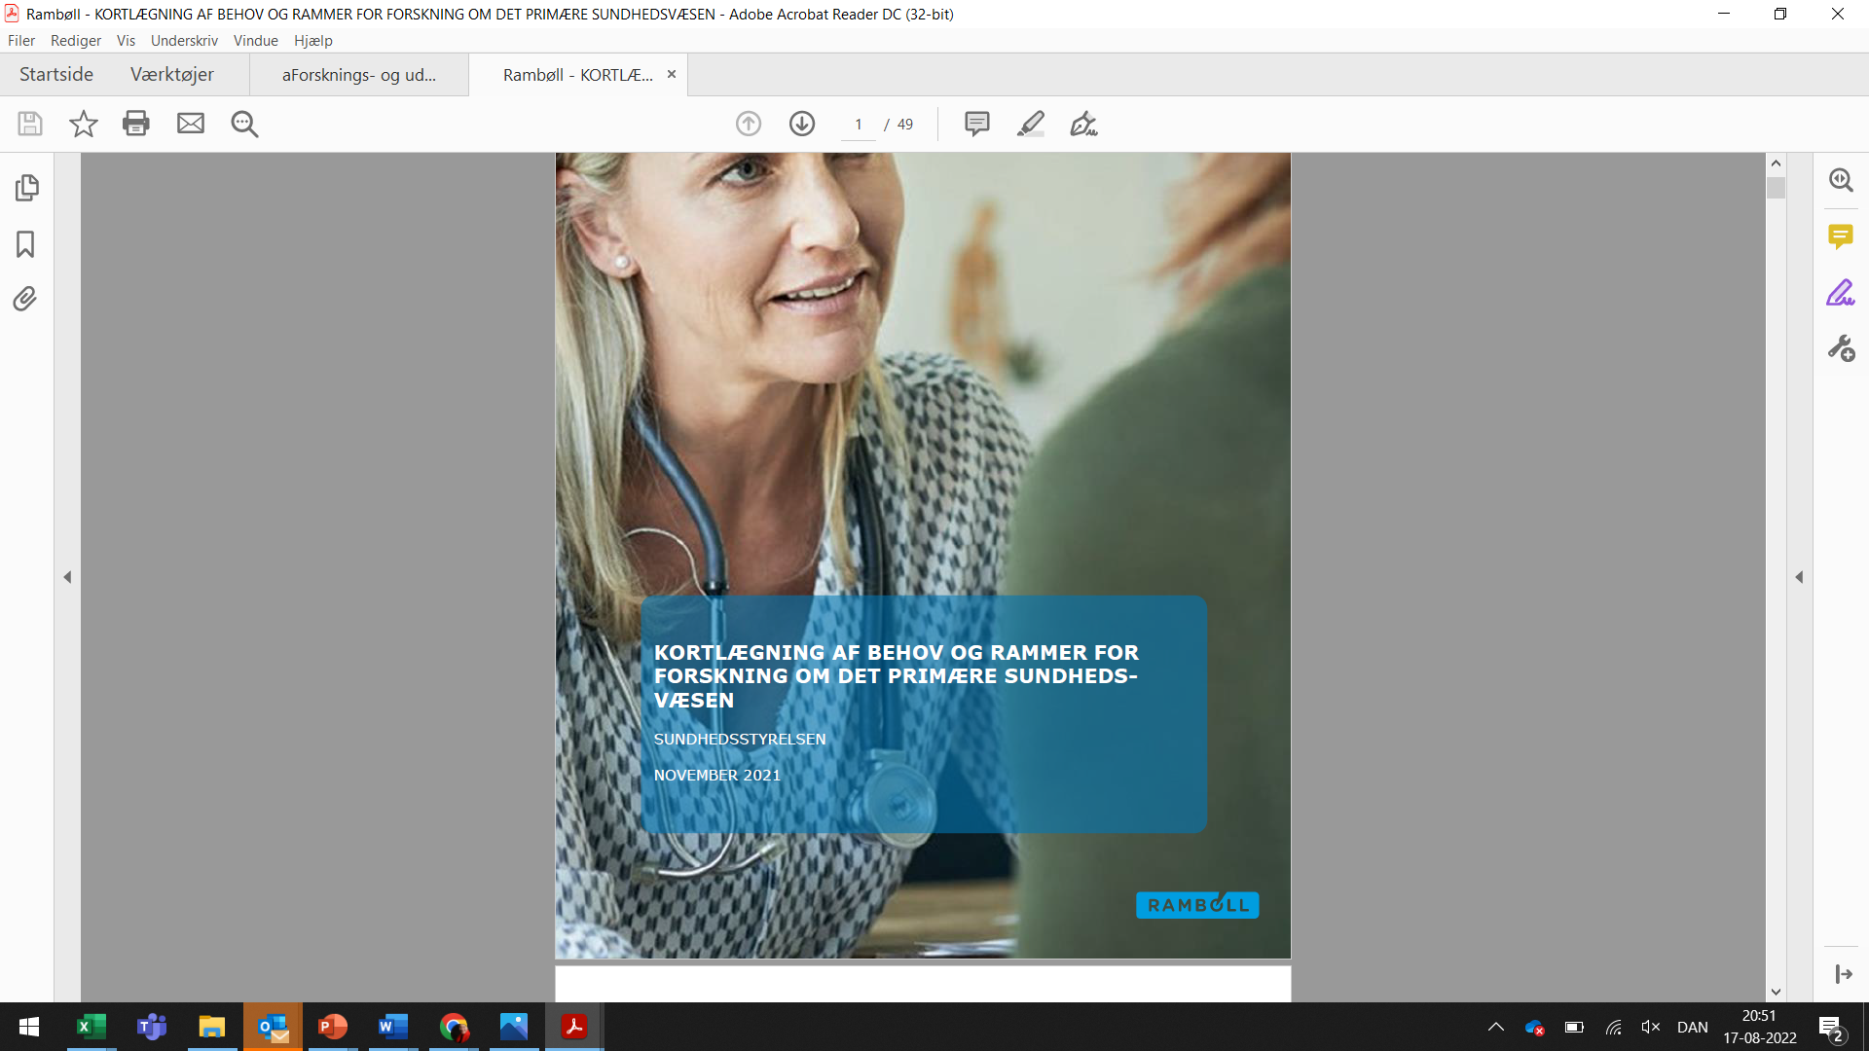
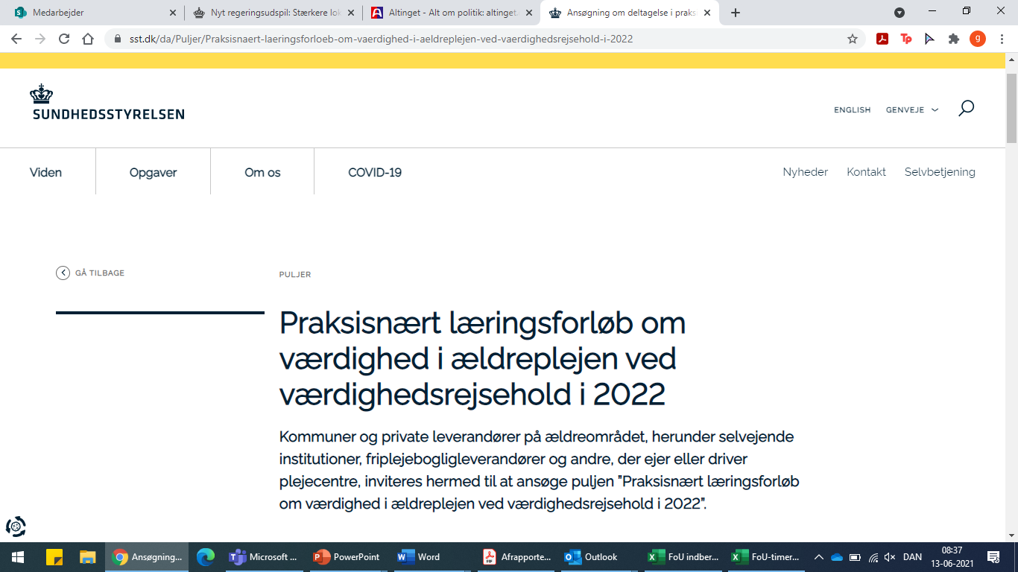
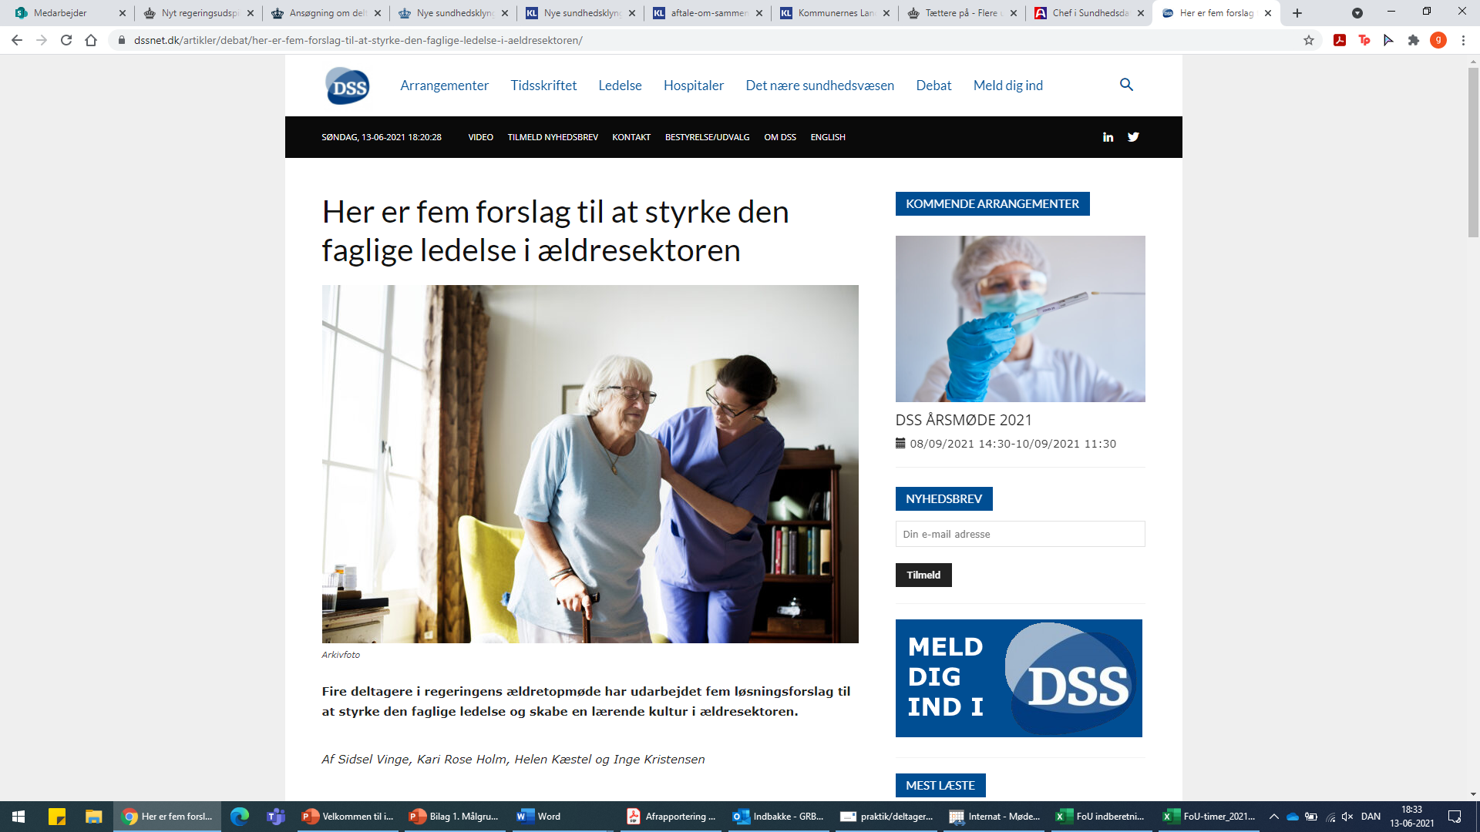
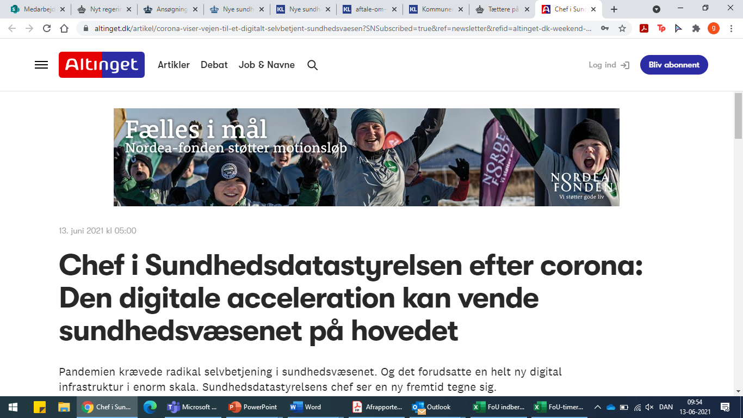

Slide 38
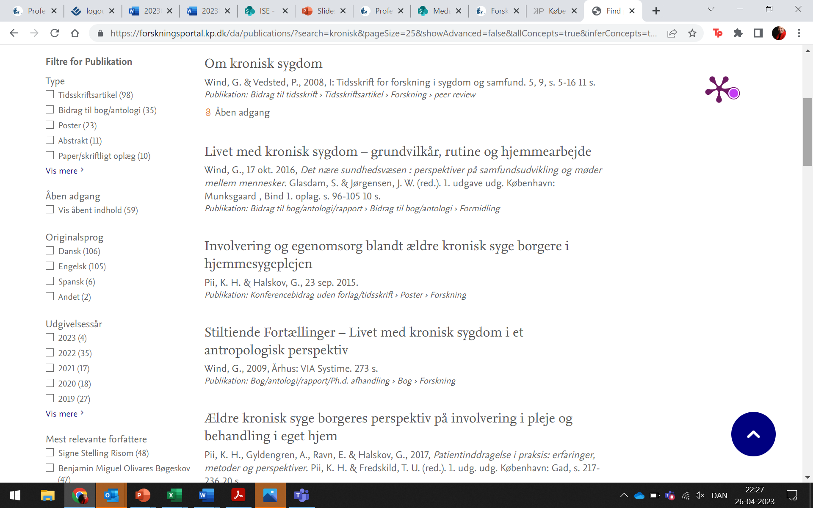
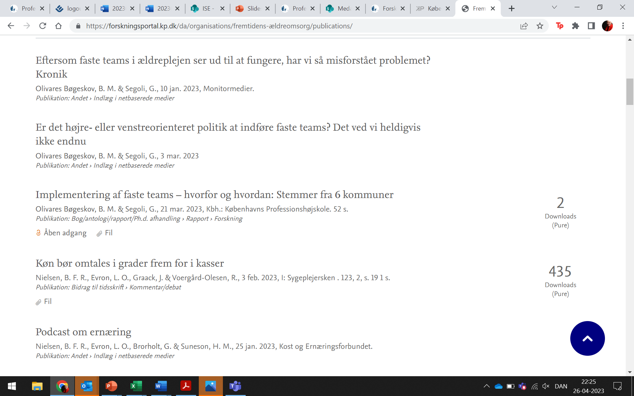
Notes:
Rapport Undervisernes tilknytning til FoU:
Undersøgelsen omhandler undervisernes anvendelse af ny viden i undervisning og udbytte af KP’s FoU-aktiviteter 2022. Opmærksomhed på lille datagrundlag med relativ få respondenter. Ca. 15 på ESU og ca. 70 på SPU har deltaget, men ved nogle spørgsmål er der få, der har svaret. Det er metodeteknisk kritisabelt at opgøre data i procentvis-skala, når det er grupper af antal besvarelser der går fra fx 7 på ergo, 13 på SPU, 43 på lærer og 26 på pædagog. Ved overslag udgår 1 besvarelse på ergo ca. 14 % på en skala, og på lærer udgår 1 besvarelse 2,3 % på en skala – derfor er det ikke retvisende at sammenholde resultaterne i procent.
Hovedfortælling 4: Underviserne har stærk tilknytning til praksis, men kan få bedre udbytte af vores FoU-aktiviteter og digitale, didaktiske indsatser
Nye strategiske samarbejdsaftaler i 2022:
Syddansk Universitet, Roskilde Universitet, Center for Sundhedsfaglig Forskning, Københavns Kommune (Center for Ældreliv og Innovation), Københavns Universitet (Center for Sund Aldring og Institut for Antropologi).
Vidensomsætning og formidling:
Podcast, vidensmiljøer, valgfag, ISE Forskningsdag, KP forskerportal og LinkedIn
ISE FoUs hjemtag 2022:
Udarbejdet 17 ansøgninger [26 i 2021]. Fået bevilling til 7 projekter [5 i 2021], herunder bevilling fra Sapere Aude. Hjemtaget 10,2 mio. kr. [2,9 mio. kr. i 2021]. Indgået i flere bilaterale fondsdialoger, fx Bevica, Tuborg, Østifterne og Tryg.
Udgivelser
SPU udgiver mere end ESU.

Slide 39
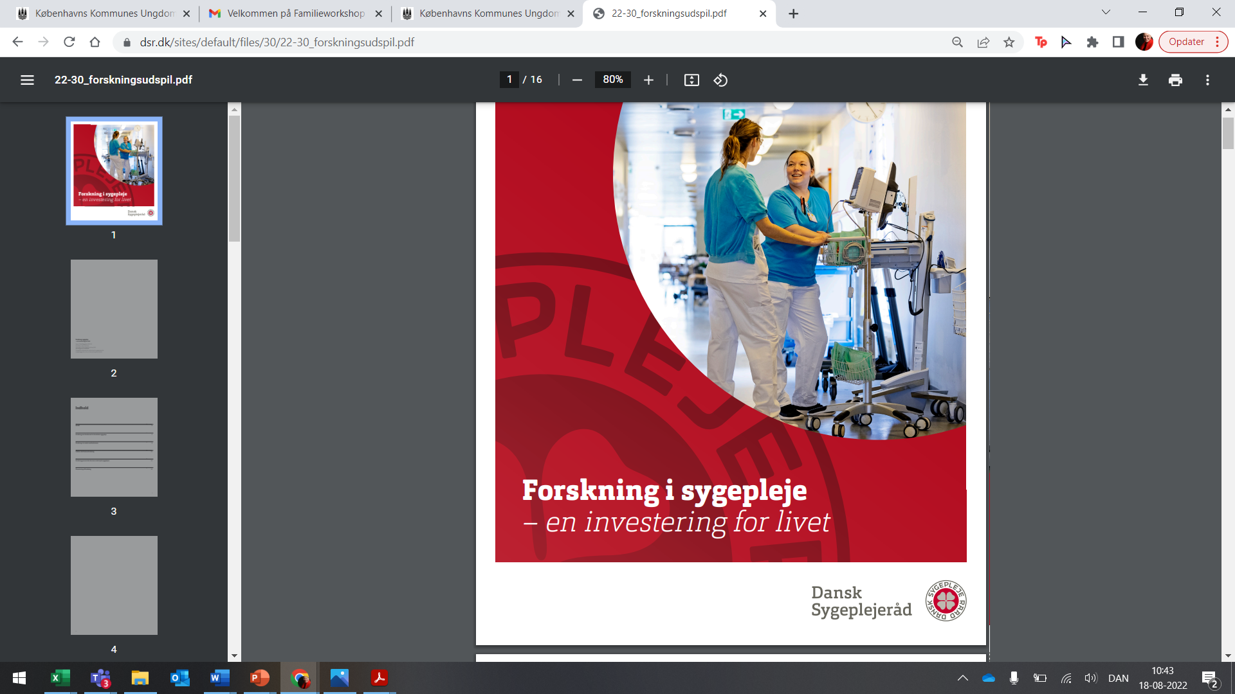
Fem temaer i udspillet
Forskning som fundament for fremtidens sygepleje
Forskning i et samlet sundhedsvæsen
Ledelse skal fremme forskning
Forskning gennem hele karrieren skal styrke sygeplejen
Finansiering af forskning
https://dsr.dk/fag-og-forskning/faglige-nyheder/forskning-i-sygepleje-en-investering-for-livet

Slide 40
Afsluttende kommentarer
Sygeplejeforskning:
Care crisis
Peger på mere forskning om kliniske problemstillinger, forstået som del af kompleksitet og tværfaglighed i tilgangene samt udført af alle forskere.
Hvem har kolonialiseret omsorg, behandling, pleje?
Det kliniske i alle projekter.
Sygeplejerskeforskning:
Nurse first
Peger på en kompleksitet af tilgange og elementer i sygeplejerskeforskningen omhandlende rekruttering, fastholdelse og arbejdsliv – der begynder på uddannelsen som sygeplejerske.

Slide 41
Spørgsmål og kommentarer

Slide 42
Tak for i dag!

